Slide 1
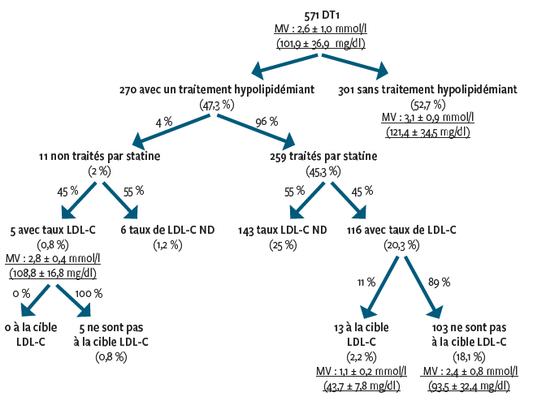
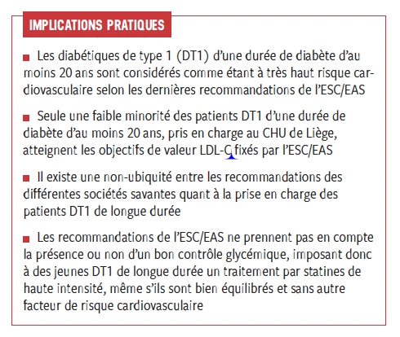
Dyslipidémie et risque cardiovasculaire chez le diabétique de type 1: une analyse transversale descriptive A. Dondonne¹, N. Paquot², K. Fombellida³, R.P. Radermecker ⁴ 1. Etudiant en Médecine, Liège Université, Belgique 2. Professeur, Chef de Service, Diabétologie, Nutrition et Maladies métaboliques, CHU Liège, Belgique 3. Data manager, CHU Liège, Belgique 4. Pharmacologie clinique, Liège Université, Diabétologie, Nutrition et Maladies métaboliques, CHU Liège, Belgique
Introduction
Les personnes diabétiques sont considérées comme ayant un risque cardiovasculaire accru. Les personnes diabétiques de type 1 (DT1) ont un profil de risque cardiovasculaire souvent différent de celui des diabétiques de type 2. Nous avons évalué si une population de DT1considérée comme à très haut risque cardiovasculaire atteignait les objectifs recommandés par la société européenne de cardiologie
Résultats ( Figure 1)
Parmi ces 571 patients, 47,3 % (n = 270) étaient traités par hypolipidémiants. 96 % des patients avec traitement hypolipidémiant (THL) prenaient une statine (n = 259), ce qui correspond à 45 % de la population observée. Parmi les patients traités par statine dont les valeurs de LDL-C étaient connues (n=116), à peine 11% atteignaient la cible de LDL-C recommandée par l’ESC/EAS. Si le THL ne contenait pas de statines, la cible de LDL-C n’était jamais atteinte. Les différences dans la stratification du risque CV entre l’ESC/EAS et les recommandations d’autres sociétés savantes sont surtout marquées pour les sujets DT1 de longue durée sans autre facteurs de risque cardiovasculaires (FRCV). On remarque dès lors qu’en appliquant ces autres recommandations à notre cohorte, beaucoup plus de sujets atteignent les objectifs. Par exemple, si nous appliquons les recommandations de l’American Association of Clinical Endocrinologists and American College of Endocrinology qui visent un LDL-C <100 mg/dl (DT1 < 15 ans de durée), 67 % des patients de notre cohorte et traités par statine atteignent l’objectif.
Matériel et méthode
Il s’agit une analyse transversale descriptive portant sur la stratification du risque cardio vasculaire chez les patients diabétiques de type 1(DT1) diagnostiqué depuis au moins 20 ans.
Nous nous sommes basés sur les dernières recommandations de la Société européenne de cardiologie (ESC) et d’athérothrombose (EAS) pour la prise en charge des dyslipidémies.
Nous avons recueilli les informations d’un nombre total de 571 patients DT1 suivis dans notre centre hospitalier (âge moyen 55 ± 6 ans, indice de masse corporelle moyen de 26,3 ± 4,8 kg/m²) d’une durée de diabète d’au moins 20 ans
Fig. 1: Patients diabétiques de type 1 suivis au centre hospitalier
universitaire de Liège ayant au moins 20 ans de durée de diabète
D’après Dondonne et al. Rev Med Suisse 2021
Conclusion
Notre étude soulève la question d’une surestimation du RCV chez les DT1 de longue durée sans autre FRCV. La nécessité de d’introduire ou non un traitement par statines à haute intensité chez ces patients reste un sujet d’actualité.
Réf.: Dondonne A. et al. Risque cardiovasculaire et diabète de type 1 État de la question et expérience au CHU de Liège . Rev Med Suisse, 2021 , 25: 1392-1396.

